Slide 1

1조
권 정 배 조
영 기 용 수
도 준 건 정

Slide 2
목차
개요
조원 구성 및 역할
프로그램 구성 및 시연
소스 설명
느낀점

Slide 3

개요
주제 선정
지점과 본사 간의 판매관리프로그램
목적
클래스, 쓰레드, 파일입출력, 상속, 인터페이스, Swing, 이벤트 처리 등 자바 프로그래밍 복습 및 활용을 위한 팀 프로젝트
목표
판매 본사와 지점 간의 판매 정보 동기화로 인한 이익창출
개발환경
Windows7/8, JDK 1.8, Eclipse Luna

Slide 4

조원 구성 및 역할
권영도
정기준
조수정
배용건
조장
프로젝트 총괄
프로그램 메인, 로그인, 정보출력 클래스 설계
판매, FileManager,
그래프 클래스 설계
서버 – 클라이언트 간의 파일전송을 위한 서버 설계
직원, 포스, 로그인
클래스 설계

Slide 5
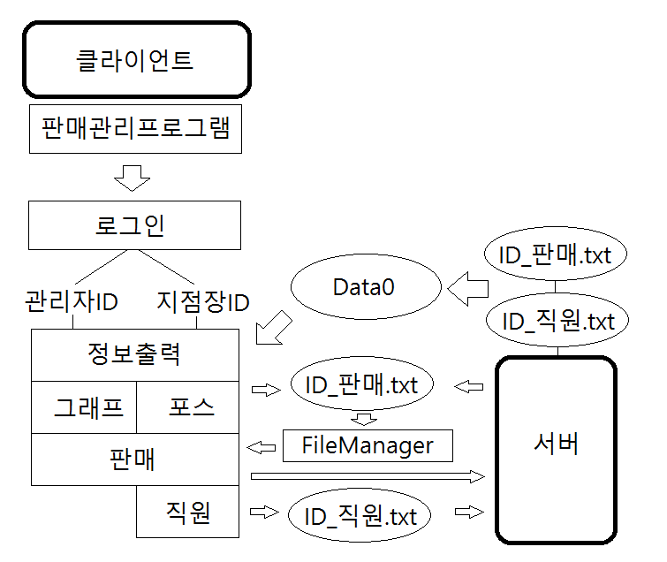
프로그램 구성

Slide 6
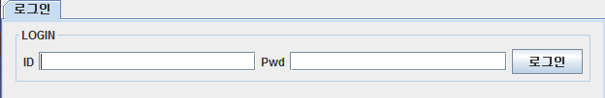
프로그램 구성
로그인 UI
로그인 ID의 등급에 따라 본사 서버나 지점 클라이언트 형식으로 접속된다.
관리자
지점장
모든 지점의 총 매출에 대한 상세정보와 종합된 정보페이지, 매출 그래프 페이지, 전체 물품 판매정보 페이지 출력
해당 지점의 매출에 대한 상세정보와 물품의 판매정보 페이지, 직원의 급여정보 페이지를 출력

Slide 7
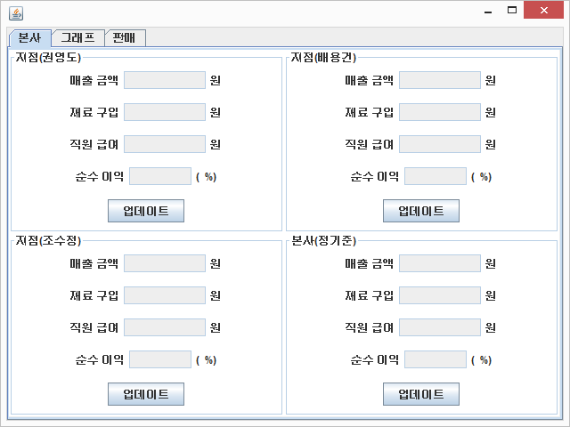
프로그램 구성
관리자 - 메인
지점들의 총 매출을 출력

Slide 8
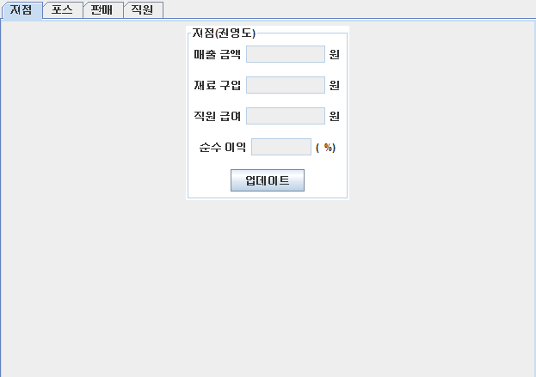
프로그램 구성
지점 - 메인 UI
지점의 정보를 출력

Slide 9
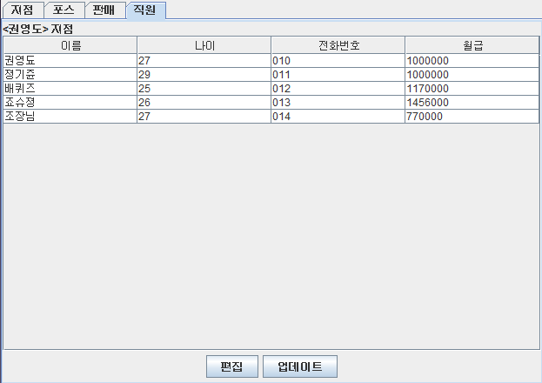
프로그램 구성
지점 - 직원 UI
직원의 급여현황을 출력

Slide 10
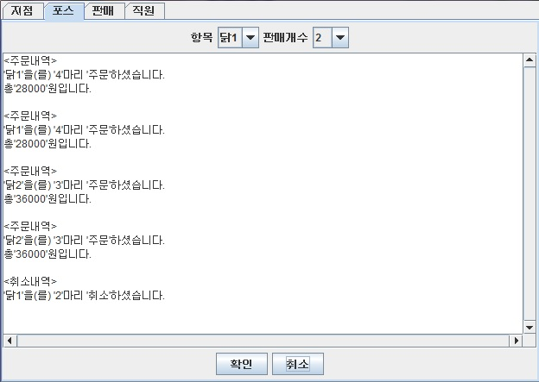
프로그램 구성
지점 - 포스 UI
판매 메뉴와 개수를 입력하고 판매 확인버튼이나 판매취소 기능을 사용하여 판매 정보 페이지를 수정할 수 있다.

Slide 11
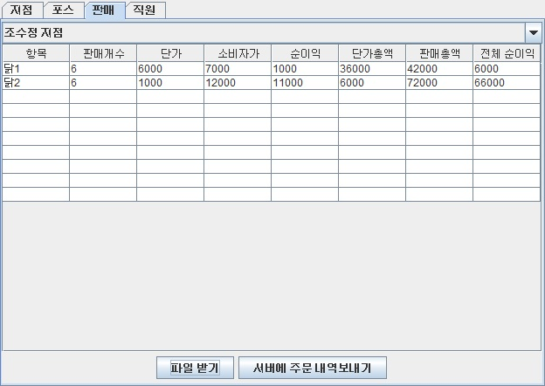
프로그램 구성
지점 - 판매 UI
포스로부터 판매 정보를 받아와서 로그인한 지점의 총 매출액, 순이익을 확인할 수 있다.

Slide 12
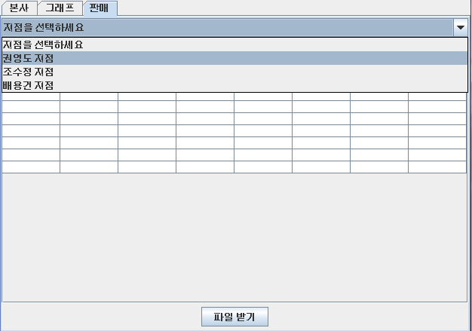
프로그램 구성
관리자 - 판매 UI
각 지점의 판매정보를 출력

Slide 13
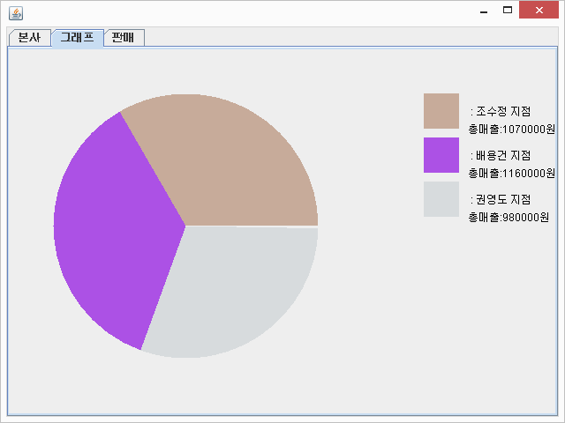
프로그램 구성
관리자 - 그래프
각 지점의 판매량 그래프

Slide 14
시연 및 소스코드 설명
시연
→ 정기준
→ 권영도
→ 조수정
→ 배용건

Slide 15
느낀점
권영도
회의 때 많은 아이디어들이 나왔는데 모두 적용시키지 못해 아쉬웠고
조원들에게 여러 부분을 해보기 위해 비슷한 파트들을 나누었는데 종합했을 때 기능이나 함수 명이 겹치는 부분들이 있어 처음 설계단계에서 철저히 하지 못한 게 아쉬웠습니다. 다음 프로젝트 때는 철저한 설계와 접근 권한자를 적용 시켜서 해야 할 필요성을 느꼈다.
정기준
이번 프로젝트를 통해 서버와 클라이언트 통신에 대해 많이 배운 기회가 된 것 같고, 프로그램을 짜다 보니 발표에 대한 비중이 낮아진 것 같아 신경을 많이 못쓴 것 같다.
코딩만 신경쓰기보다는 제품에 대한 어필도 많이 신경 써야 될 것 같다.

Slide 16
느낀점
배용건
조원간 의사소통과 각각 만든 파일을 합치는데 어려움을 느꼈다.
소스의 중복된 코드도 수정을 더해서 개선시켜야 할 것 같다.
앞으로 팀 프로젝트를 계속 진행 하면서 고쳐 나가야 될 것 같다.
조수정
서로의 스킬 업을 위해 서로 관련 없는 클래스를 담당하다 보니 같은 클래스 내에 다른 조원과 중복되는 코드가 많아서 비효율적으로 설계된 것 같다. 프로그램을 처음 설계할 때 신경을 써서 설계를 해야 된다는 것을 깨달았고, 많이 부족하지만 맡은 역할을 완성할 수 있어서 자신감을 많이 얻었다.

Slide 17
THANK YOU

